Slide 1
Екологічні акції

Slide 2
До чистих джерел

Slide 3
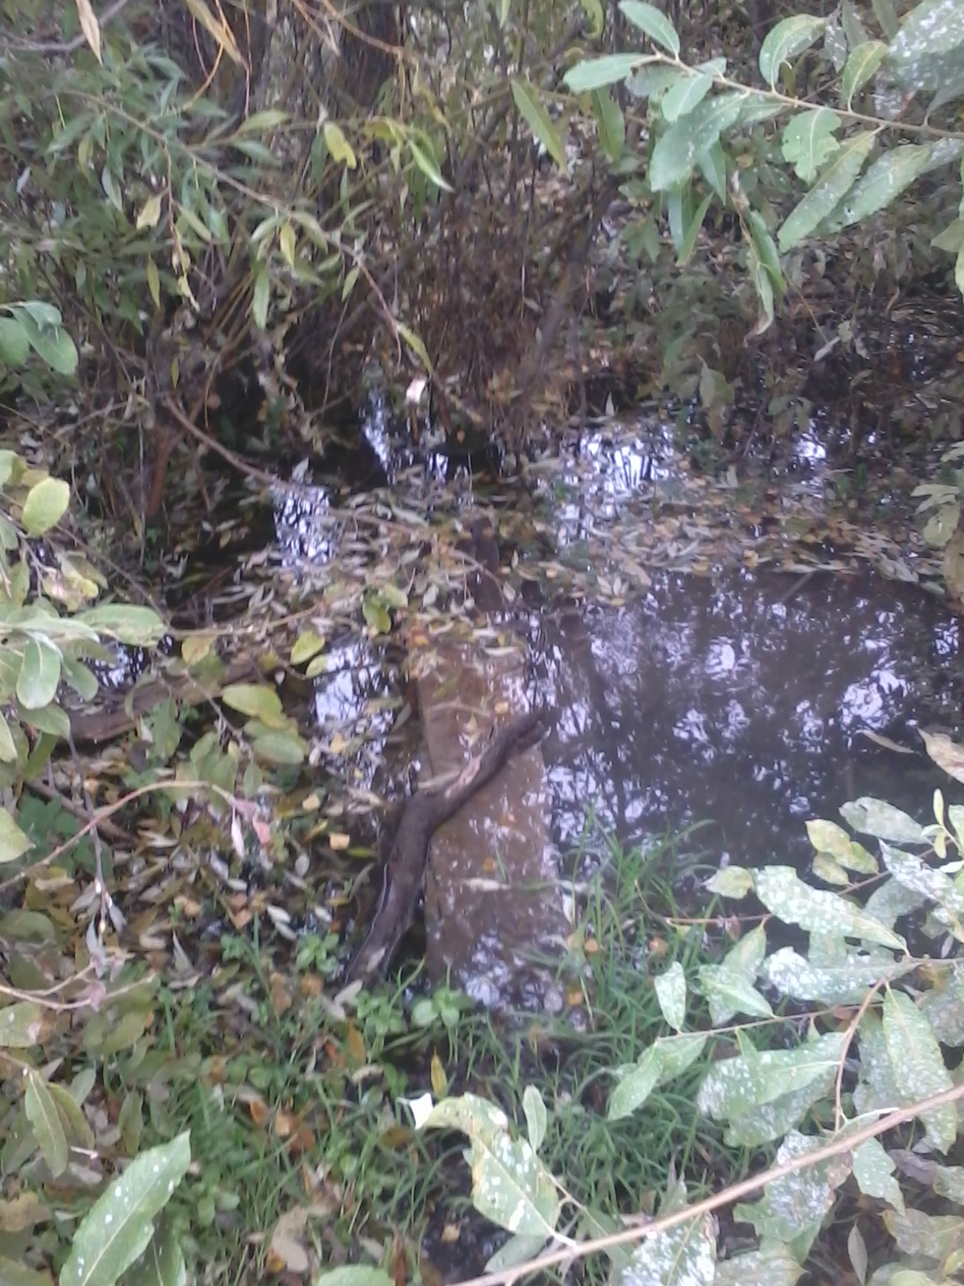
Хочеш ти ковток водиці чистої,
Щоб була я вічно молода?
Чоловіче, я сама не вистою,
Ти рятуй мене, бо я - вода!

Slide 4
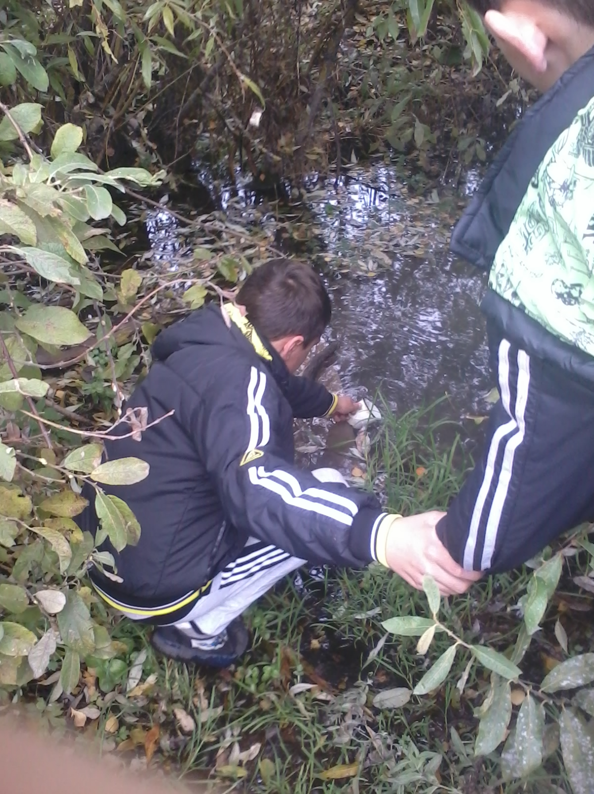
Я - вода. І родилась чистою.
Не для себе ллюся, а для вас.
Озиваюсь мовою врочистою
І лише за правду без прикрас.

Slide 5
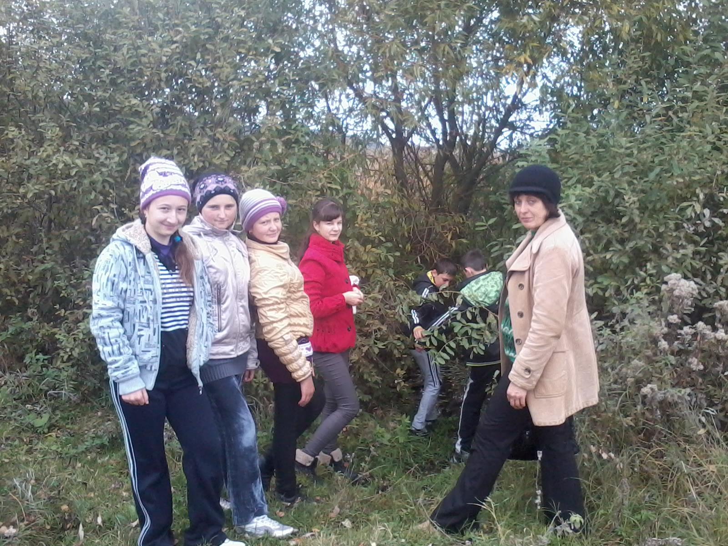

Slide 6
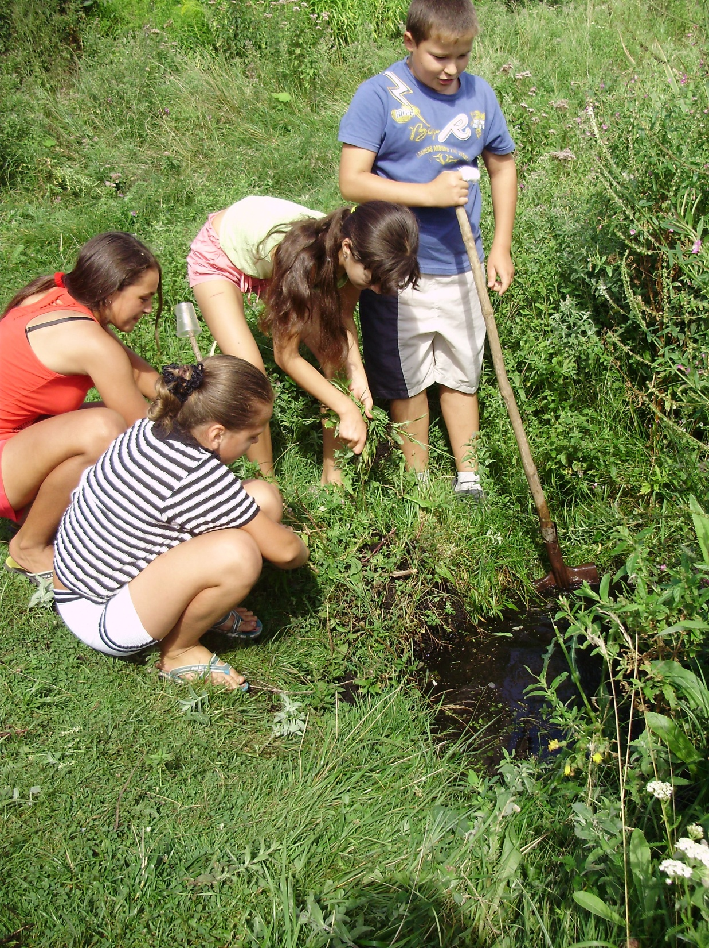
Є в кожнім з нас співуче джерело!
Пильнуй його, свічадо неспокою,
Аби воно порою золотою
І таїною радості цвіло.

Slide 7
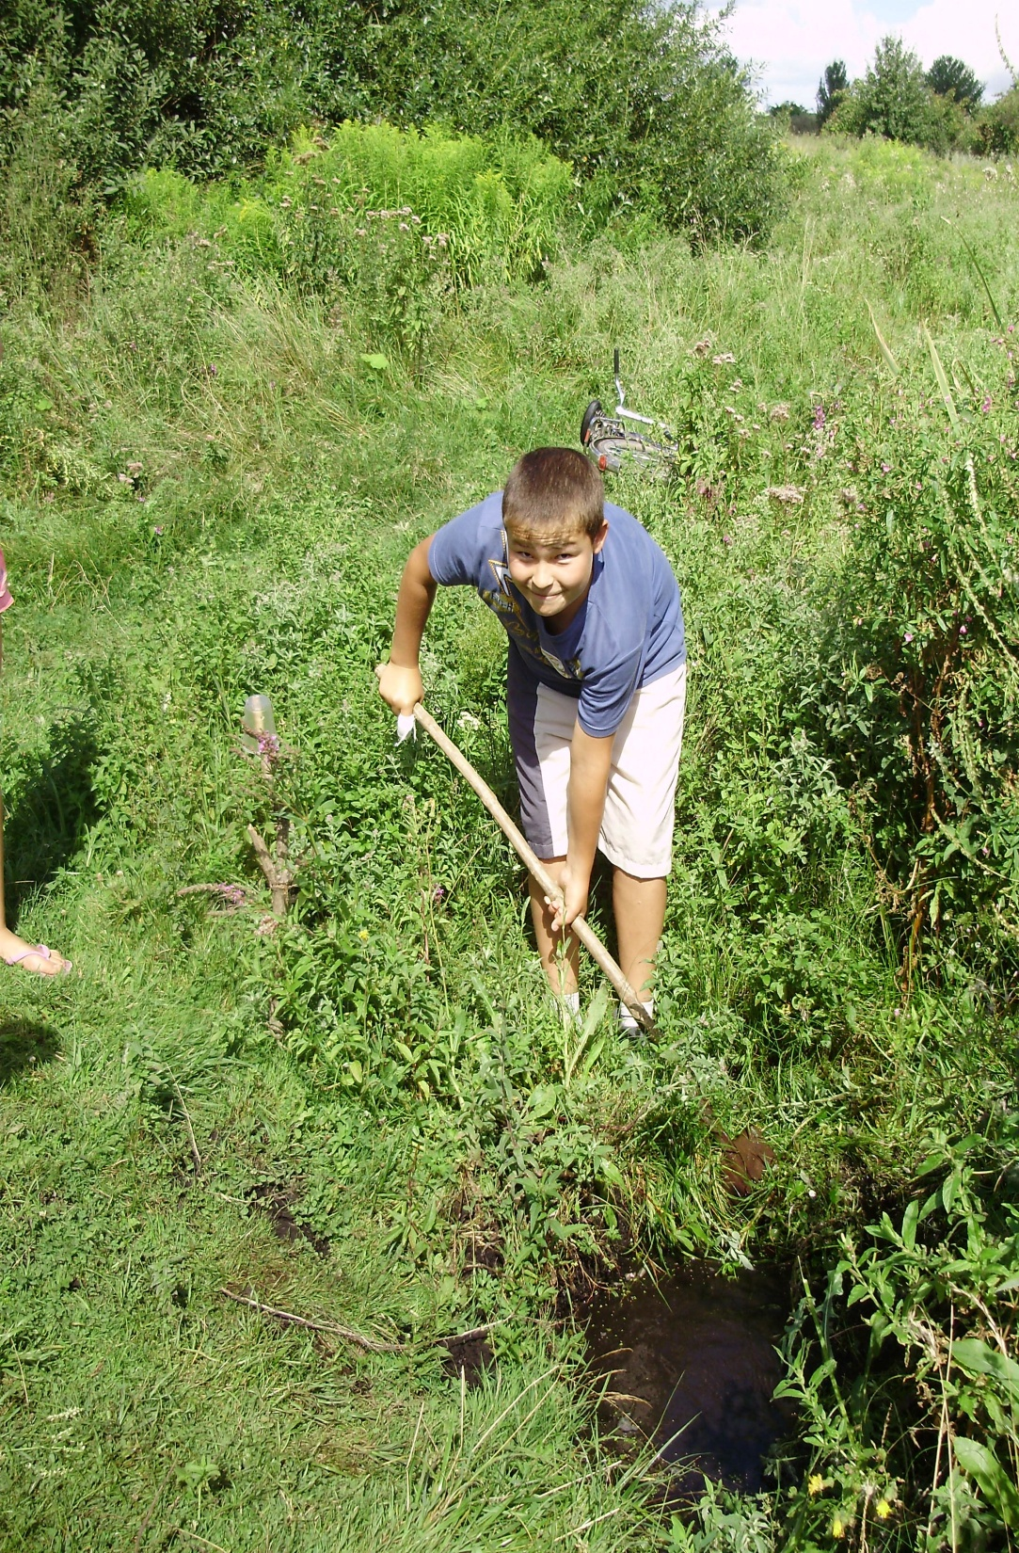
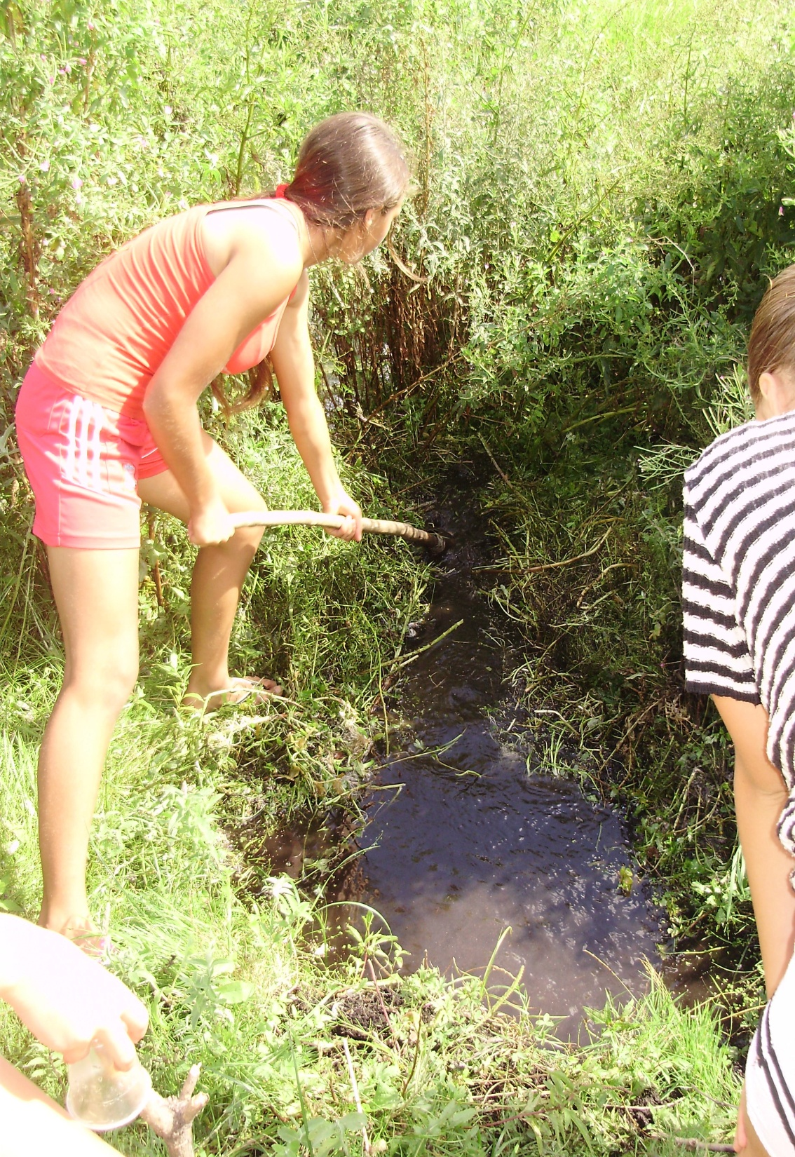

Slide 8
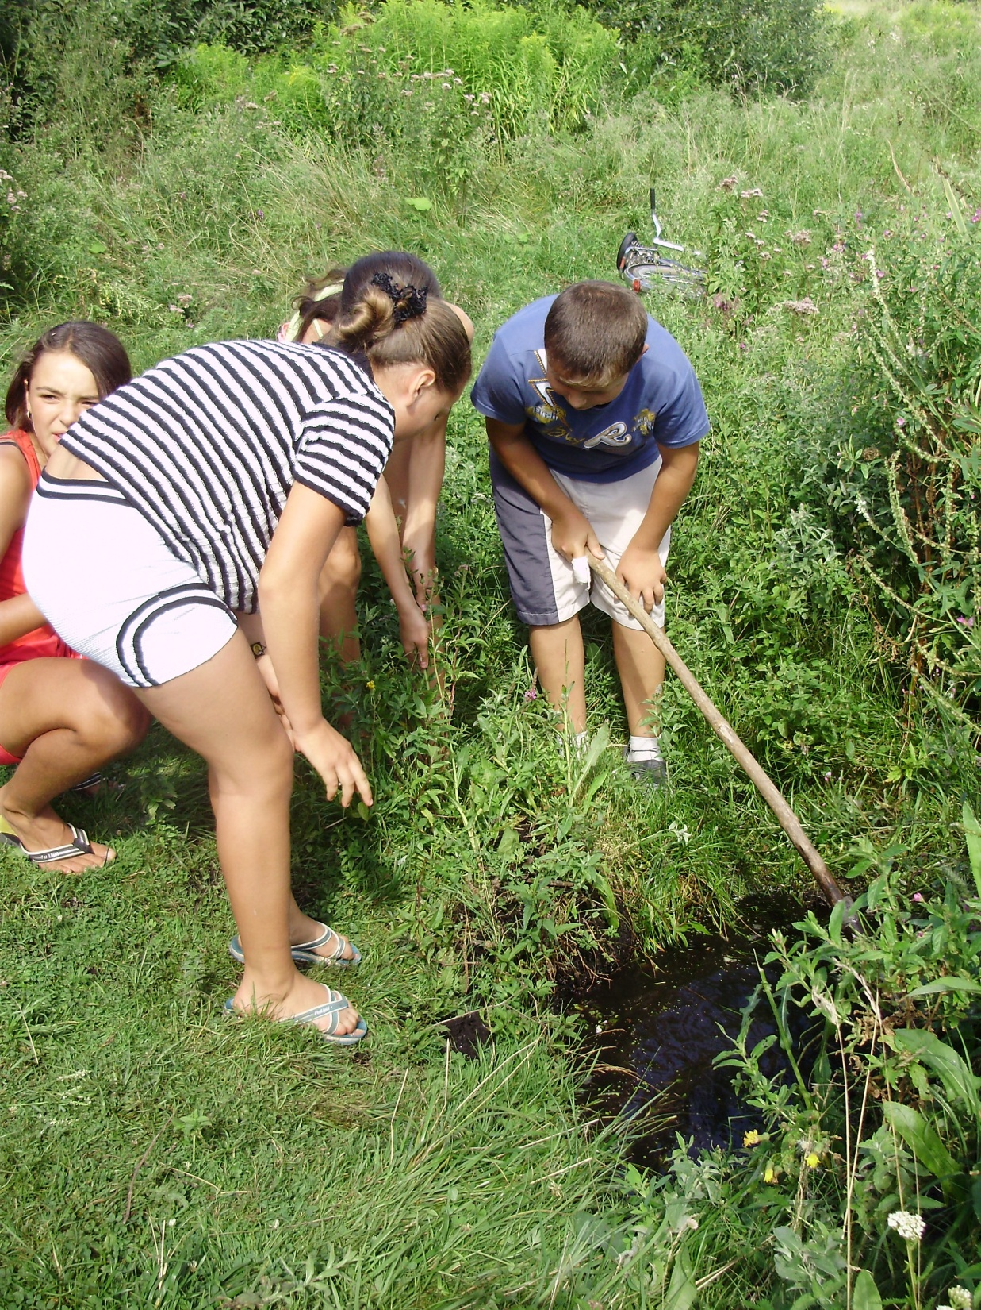

Slide 9
Бережіть джерельце, люди,
І воно напоїть вас.
Хай дзюрчить джерельце всюди,
Закликаємо ми вас.

